Slide 1
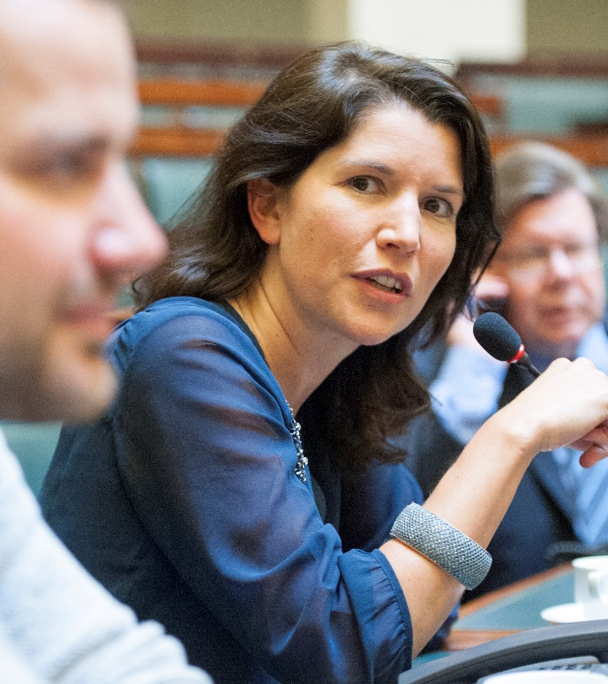



APERITIEFGESPREK
N-VA DEURNE
16 december 2018
Valerie Van Peel
Federaal parlementslid
OCMW-voorzitter Kapellen

Slide 2
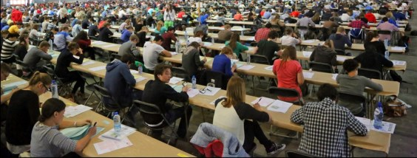
COMMUNAUTAIRE STILTE?
Het ingangsexamen geneeskunde

Slide 3

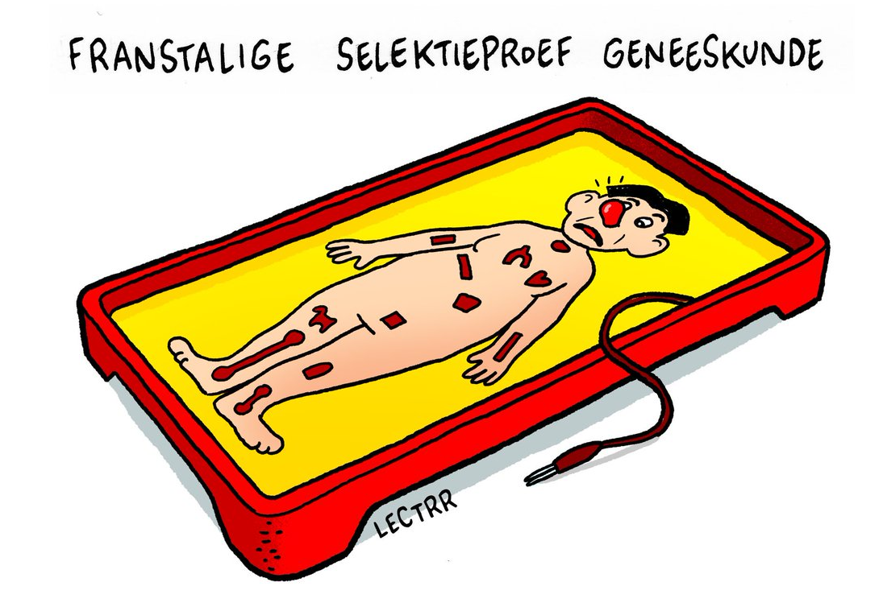
THEMA:
Het ingangsexamen geneeskunde
Vlaamse gemeenschap
Franse gemeenschap
Ingangsexamen sinds 1997
5000 deelnemers 1e zit
4000 deelnemers 2e zit
Ca. 10% à 15 % slaagt
Selectieproef 3 keer mislukt
Politieke onwil & federale wetgeving ondermijnen
Overtal studenten > 1500

Slide 4

THEMA:
Het ingangsexamen geneeskunde
NA 20 JAAR: OPLOSSING
Ingangsexamen Franse gemeenschap
Afbetalen overtal Franstaligen
Aanvullen Vlaamse tekorten
Verdeling volgens bevolkingsaantal
Jaarlijkse evaluatie
Studenten die studies reeds waren begonnen, kunnen nadien als arts aan de slag (RIZIV-nummer)
Maar opvolging blijft nodig!

Slide 5

“VAN PEEL HEEFT LAST VAN DE HITTE”
De overfinanciering van de ziekenfondsen

Slide 6
THEMA:
De overfinanciering van de ziekenfondsen
1. ADMINISTRATIEKOSTEN
WAAROVER GAAT HET?
WELKE PROBLEMEN ZIJN ER?
Forfaitaire vergoeding van ca. € 1,05 miljard
  10% variabel deel (vanaf 2019: 20%)
  90% = vast bedrag
Parameter-formule uit 1982, o.m.:
  Groeinorm budget geneeskundige prestaties (2/3)
    Aantal vergoede dagen arbeidsongeschiktheid (1/3)
Verdeeld per landsbond volgens aantal leden
  Bijna 70% = personeelskost
Structurele overfinanciering door formule
  Al in 1987 waarschuwde audit voor overfinanciering
  Recente audits Rekenhof opnieuw zeer kritisch
  Ziekenfondsen mogen overschotten gewoon houden
Geen transparantie inzake gebruik van de middelen
Springen ziekenfondsen zuinig om met personeelsmiddelen?
Doorstroming naar ‘bevriende’ organisaties?

Slide 7
THEMA:
De overfinanciering van de ziekenfondsen
2. HET UITKEREN VAN VERGOEDINGEN
WAAROVER GAAT HET?
WELKE PROBLEMEN ZIJN ER?
Ziekenfondsen staan in voor de jaarlijkse terugbetaling van ca. 35,5 miljard euro :
  ca. € 27 miljard aan ziektekosten
  ca. € 8,5 miljard aan invaliditeitsuitkeringen
Ziekenfondsen moeten onterecht uitgekeerde bedragen terugvorderen
  In 2017 werd voor ca. € 159 miljoen aan uitkeringen teruggevorderd
Controle op de uitgaven: audit Rekenhof
  Voor groot deel in handen van de ziekenfondsen zelf
  Federale controle-instanties RIZIV en CDZ krijgen onvoldoende info
Ziekenfondsen maken amper gebruik van de mogelijkheden om de gezondheidszorg- uitgaven te beheersen

Slide 8
THEMA:
De overfinanciering van de ziekenfondsen
3. RESPONSABILISERING?
WAAROVER GAAT HET?
WELKE PROBLEMEN ZIJN ER?
Bonus-malussysteem
  Doelstelling = responsabilisering
  Mali: max. 2% van inkomstenaandeel ten laste van het ziekenfonds
  Boni: wanneer ziekenfonds overschot boekt. Niet beperkt tot 2%.
Terugvordering onverschuldigde bedragen
  Indien ziekenfonds te laat: ten laste van ziekenfonds
  Indien wettelijk geen terugvordering mogelijk: deels ten laste van ziekenfonds, deels ten laste van overheid
Rekenhof: systeem is bijzonder complex
Systeem is gefaald:
  Tussen 2003 en 2012 groei uitgaven gezondheidszorg boven wettelijke norm
  Ziekenfondsen kregen jarenlang hoge bonussen, want steeds ‘overschot’
Ziekenfondsen kunnen na eigen fouten in sommige gevallen de kosten deels afschuiven op de overheid (belastingbetaler)

Slide 9

THEMA:
De overfinanciering van de ziekenfondsen
4. Samenvattend
HUIDIGE PIJNPUNTEN
ENKELE CONCRETE VOORSTELLEN:
Overmatige financiering maakt inefficiënte en overbodige werkingsuitgaven mogelijk
Systeem werkt niet responsabiliserend door:
  veel te lage boetes in verhouding tot de fouten
  hoge financiële beloningen (meerwaarde?)
  In sommige gevallen zelfs vrijstelling voor eigen fout
Effectieve responsabilisering door:
Afschaffen (gedeeltelijke) vrijstelling van boetes in geval van eigen fouten door de fondsen
Boetebedragen optrekken
Strengere sancties voor onterecht aangevraagde beloningen
Adviserende geneesheer onderbrengen bij het RIZIV
Taak ZF herbekijken en financiering afstemmen
Ziekenfondsen controleren eigen werk voor een groot stuk zelf

Slide 10
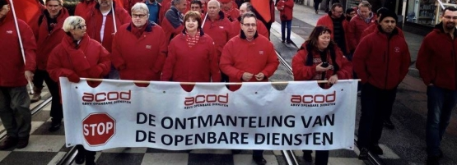
De vakbond, sociale partner?
Het ziekenfonds van de NMBS

Slide 11
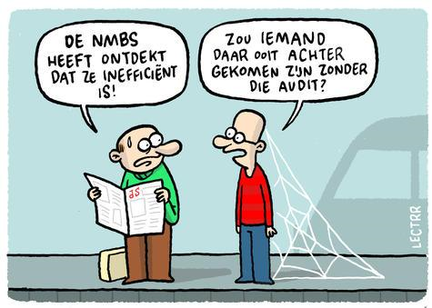

THEMA: Het ziekenfonds van de NMBS
ENIGE ZIEKENFONDS DAT GELINKT IS AAN ÉÉN BEDRIJF
Dure, onnodige structuur
Ca. 70% meer administratiekosten!
Verplichte ziekteverzekering = bij elk ziekenfonds hetzelfde
Middelen moeten naar mensen i.p.v. onnodige structuren

Slide 12

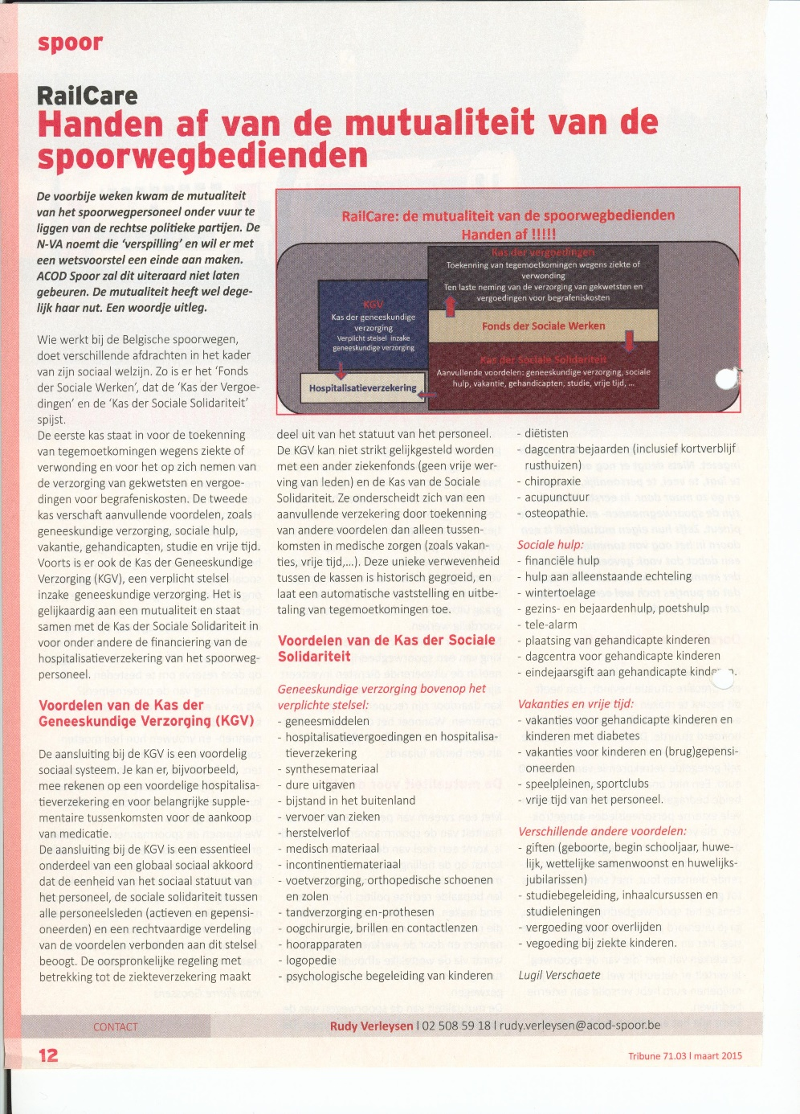
THEMA: Het ziekenfonds van de NMBS
REACTIE ACOD OP WETSVOORSTEL ?

Slide 13


VAN ALGEMEEN BELANG
Beroepsgeheim bij OCMW’s

Slide 14

THEMA:
Beroepsgeheim bij OCMW’s in terreuronderzoek
Sommige OCMW’s weiderden samenwerking met parket
Beroepsgeheim = essentieel
  Waarborg vertrouwensband
Spanningsveld
  Individuele belangen
  Algemeen belang
Beroepsgeheim ≠ absoluut !
  Wettelijke uitzonderingen

Slide 15

THEMA:
Beroepsgeheim bij OCMW’s in terreuronderzoek

Slide 16

THEMA:
Beroepsgeheim bij OCMW’s in terreuronderzoek

Slide 17

PROBLEMEN BENOEMEN ÉN AANPAKKEN!
OCMW-steun aan verslaafden

Slide 18
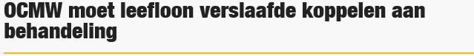

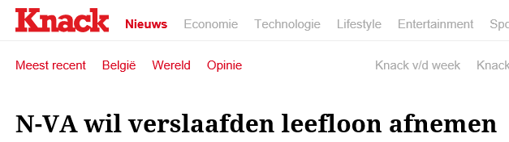

THEMA: OCMW-steun aan verslaafden
OPLOSSING IS NIET ALLEEN LEEFGELD GEVEN, WEL BEHANDELING

Slide 19


VAN SOCIALISTISCH NAAR ECHT SOCIAAL BELEID
Blanco cheque versus activeringsbeleid
√
X

Slide 20
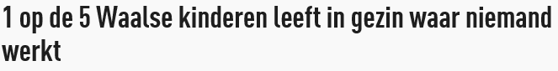

THEMA: Van socialistisch naar sociaal beleid
“HET ‘RECHTSE’ VLAANDEREN IS HET MEEST SOCIAAL”
Armoederisico:
In Wallonië bijna dubbel zo hoog dan in Vlaanderen
In Brussel zelfs driemaal hoger

Slide 21
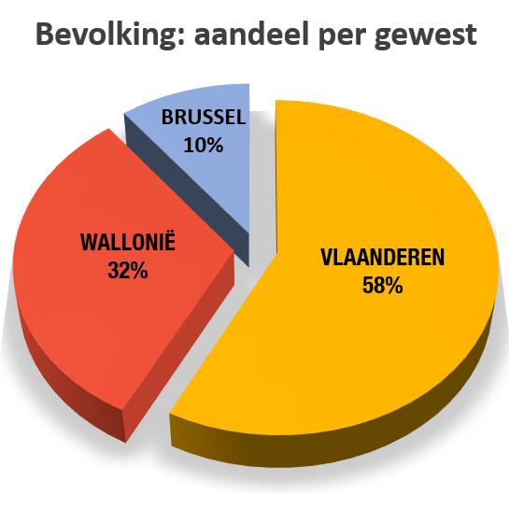
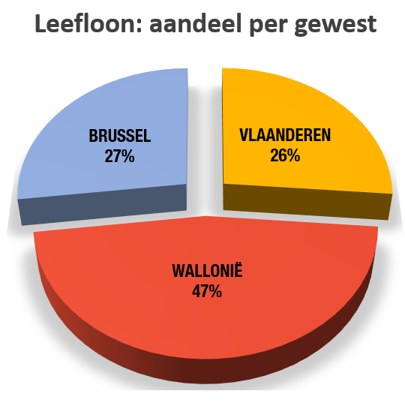

THEMA: Van socialistisch naar sociaal beleid
HET LEEFLOON: ILLUSTRATIE VAN DE BELGISCHE REALITEIT
11.376.070 inwoners in België
143.655 personen met leefloon in België
Cijfers: POD Maatschappelijke Integratie, 01/01/2018.

Slide 22
THEMA: Van socialistisch naar sociaal beleid
HET LEEFLOON: ILLUSTRATIE VAN DE BELGISCHE REALITEIT
Gemiddelde duurtijd OCMW-steun (2015):
Vlaams gewest: 196 dagen
Waals gewest: 227 dagen
Brussels gewest: 249 dagen
Aantal personen met leefloon (2018):
Vlaams gewest: 37 759
Waals gewest: 67 201
Brussel gewest: 38 695
Cijfers: POD Maatschappelijke Integratie, 01/01/2018.
143.655 personen met leefloon in België

Slide 23



THEMA: Beperking inschakelingsuitkering in de tijd
EEN ASOCIALE MAATREGEL?
Vlaams gewest: 17 %
Waals gewest: 35 %
Brussel gewest: 29 %
(Cijfers 2015)

Slide 24

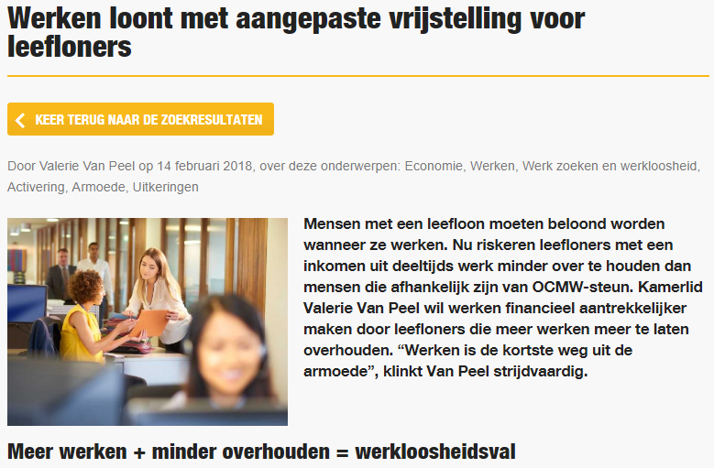
THEMA: Naar een écht sociaal beleid
BEGELEIDING EN (FINANCIËLE) ONDERSTEUNING VERSTERKEN

Slide 25


THEMA: Naar een écht sociaal beleid
BEGELEIDING EN (FINANCIËLE) ONDERSTEUNING VERSTERKEN
SOCIALE FRAUDE BESTRIJDEN

Slide 26

THEMA: Naar een écht sociaal beleid
BEGELEIDING EN (FINANCIËLE) ONDERSTEUNING VERSTERKEN
SOCIALE FRAUDE BESTRIJDEN
JOBCREATIE EN ACTIVERING

Slide 27
THEMA: Naar een écht sociaal beleid
BEGELEIDING EN (FINANCIËLE) ONDERSTEUNING VERSTERKEN
SOCIALE FRAUDE BESTRIJDEN
JOBCREATIE EN ACTIVERING
“Er is, voor de overgrote meerderheid van de personen die uitstromen uit het leefloon, sprake van een springplankeffect. […] De terugkeer naar het leefloon bij een duurzame arbeidsrelatie blijkt niet hoger te zijn dan 0,2%.” (Focus-nota POD Maatschappelijke Integratie, oktober 2017.)

Slide 28

VRAGEN?

